Slide 1

县域智慧养老项目交付评价与能力成长
《人工智能养老产品系统设计与工程交付》｜项目五：成果验收与评价
本项目配套教材 · 县域养老服务体系工程化交付培训

Slide 2






成果评价不是最后打分
评价不发生在项目结束时——它贯穿项目全过程的每一个阶段。本项目的评价体系覆盖项目交付与人才交付两条主线，通过三次验收节点收集过程证据，并对发现的问题实施整改闭环，确保成果质量持续可控。
项目交付
六项工程成果的完整评价
人才交付
学习者能力成长的全程评价
三次验收
分阶段把质量关，形成评分记录
过程证据
活页工作页与阶段性材料留存
整改闭环
问题发现→整改→再验收→归档
评价的本质是过程管理，而非终点打分。

Slide 3
双交付评价：项目成果60%，能力成长40%
项目交付 · 60%
人才交付 · 40%
评价项目团队完成的工程成果质量，包括六项核心交付物的规范性、完整性与可落地性。
评价学习者在项目推进过程中的能力成长轨迹，由课程指导者、企业导师与组内互评共同形成综合评价。
县域养老服务网络规划方案
四类服务触点空间设计图纸
智慧助餐终端系统设计方案
服务调度与补贴发放流程图
试点测试报告
项目汇报展示材料
专业技能掌握程度
团队协作与沟通能力
工程规范执行情况
创新思维与问题解决
两条主线共同构成本项目总成绩，缺一不可。

Slide 4


为什么县域项目不能只看最终PPT？
仅看汇报展示
完整工程交付评价
只呈现最终结论，过程不可见
调研真实性无法核验
数据来源难以追溯
方案合理性无法判断
调研是否真实、来源可追溯
网络规划是否有据可依
触点设计是否具备落地条件
系统流程是否完整闭环
测试数据是否客观可信
团队分工是否合理有效
县域养老项目服务真实老人，工程严谨性与可操作性是评价的核心标准。

Slide 5
项目交付：六项成果总览
六项交付物构成项目交付评价的主体，缺少任何一项均视为交付不完整。每项成果须按规范提交并通过对应验收节点审核。
① 网络规划方案
② 服务触点图纸
县域三级养老服务网络拓扑与15分钟服务圈分析
四类服务触点空间平面图、立面图与效果图
③ 智慧助餐方案
④ 调度与补贴流程
硬件选型、系统连接与适老化界面设计方案
服务调度与补贴核销全流程，含异常分支处理
⑤ 试点测试报告
⑥ 汇报展示材料
测试方案、数据、问题分类与优化验证记录
项目汇报PPT与现场答辩，体现完整方案表达

Slide 6


成果一：网络规划方案如何评分？
评价重点
三级网络拓扑：县级、镇街级、村居级节点是否层次清晰、覆盖合理
15分钟服务圈：分析方法是否科学，数据依据是否充分
选址方案：是否结合人口分布、地理条件和现有资源合理论证
服务空白识别：未覆盖区域是否清晰标注并提出补充建议
县域适配性：方案是否符合当地经济条件与行政架构

Slide 7


成果二：服务触点空间图纸如何评分？
空间图纸不仅是设计表达，更是工程落地的依据。评审时须逐项核查图纸的完整性与设计的合理性。
1
2
3
图纸完整性
功能分区
老人动线
平面图、立面图与效果图是否齐全，标注是否规范
各功能区域划分是否合理，面积配置是否满足服务需求
老人行走路径是否流畅、安全，无障碍设计是否到位
4
5
适老化设计
合规性
家具尺度、照明、防滑、扶手等适老化细节是否充分考虑
消防疏散、无障碍规范和日常运维可操作性是否满足要求

Slide 8


成果三：智慧助餐终端方案如何评分？
评价重点
硬件选型：设备规格是否与场景匹配，成本是否合理
系统连接：终端与后台平台的数据接口是否清晰定义
身份识别与结算：老人识别流程与补贴结算是否完整闭环
适老化界面：字体、按钮、操作步骤是否符合老人认知能力
异常处理：断网、识别失败、设备故障等情况是否有兜底方案
异常处理方案是智慧终端方案评价的关键得分点，不可遗漏。

Slide 9
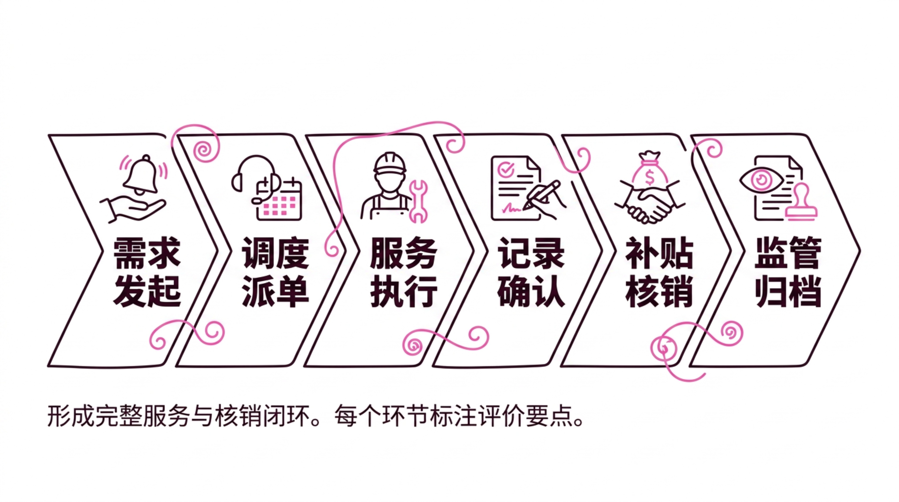
成果四：调度与补贴流程如何评分？
服务调度与补贴发放流程是智慧养老系统的核心运营链路，评价重点在于流程的完整性、可追溯性与监管支撑能力。
服务闭环
角色责任
异常分支
可追溯性
发起到结算是否完整
每个节点负责人是否明确
拒单、取消等情况是否覆盖
补贴核销记录是否支持审计

Slide 10
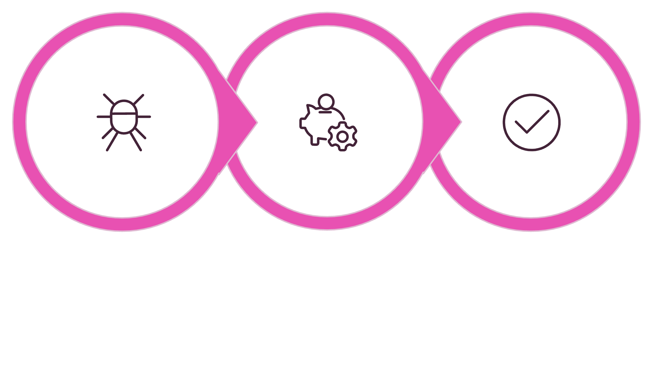
成果五：试点测试报告如何评分？
评价重点
测试方案：测试目标、对象、场景与方法是否科学设计
数据真实性：测试数据是否来源于真实操作，不得虚构
问题分类：发现的问题是否按严重程度、类别进行系统梳理
优化方案：针对问题的改进措施是否具体可执行
闭环验证：优化后是否进行补充测试并记录结果
发现问题
制定优化方案
验证改进效果
测试报告须体现"问题—优化—验证"完整闭环，单独列出问题清单而无后续跟进，不视为合格交付。

Slide 11



成果六：项目汇报材料如何评分？
汇报材料是项目成果的综合呈现，既要体现方案的完整性，也要展现项目团队理解问题、解决问题的能力。
内容完整性
证据支撑
答辩能力
项目背景、调研发现、方案设计、测试结果、运营建议是否逐一呈现，结构逻辑是否清晰
调研数据、地图分析、测试记录是否作为方案论据出现，而非仅凭主观判断
能否清晰回应评审专家的关键质疑，尤其是落地性、成本和老人使用价值方面的问题

Slide 12

三次验收制：分阶段把质量关
三次验收节点贯穿项目全周期，分别在概念设计完成后、深化设计完成后和最终汇报阶段实施。每次验收须形成正式评分记录与整改意见，未通过者不得进入下一阶段。
第一次验收
1
概念验收
评价需求真实性与设计方向
2
第二次验收
工程验收
评价方案的可落地性与工程基础
第三次验收
3
终审验收
评价成果完整性与答辩表现
三道质量门不可跳越，每次验收记录均作为最终评价的过程证据归档。

Slide 13
第一次验收：概念方案是否成立？
须提交验收材料
评审聚焦问题
用户调研报告（含真实数据来源）
概念设计方案说明
三级网络拓扑草图
选址方案与候选点比选
15分钟服务圈覆盖分析
系统架构草图
老人的真实需求是否已清晰识别？
调研数据是否来源于实地或一手资料？
设计方向是否与县域实际情况匹配？
三级网络逻辑是否自洽？
本次验收重点：需求是否真实，方向是否正确。

Slide 14
第二次验收：工程方案是否可落地？
第二次验收在深化设计阶段完成，评价重点从方向正确性转向工程实施的可行性。
深化设计文档
空间图纸
方案说明书、技术规格与设计依据是否完整
平面、立面图纸是否达到可施工的深度与规范
设备清单
服务流程图
设备型号、数量、供应商和价格是否明确列出
调度、结算、记录全流程是否以泳道图或流程图呈现
系统原型
预算与运维说明
核心界面原型是否可演示，交互逻辑是否合理
建设预算估算与日常运维成本说明是否具备

Slide 15


第三次验收：成果是否完整交付？
终审验收材料清单
全部六项交付物（纸质＋电子）
项目汇报PPT（完整版）
展板或展示材料
现场答辩
测试记录与整改闭环文件
终审须在评审专家、课程指导者和企业导师共同在场的情况下进行，评分记录现场签字确认。
终审的核心评价维度：成果完整性、表达专业度与现场问题应对能力。

Slide 16
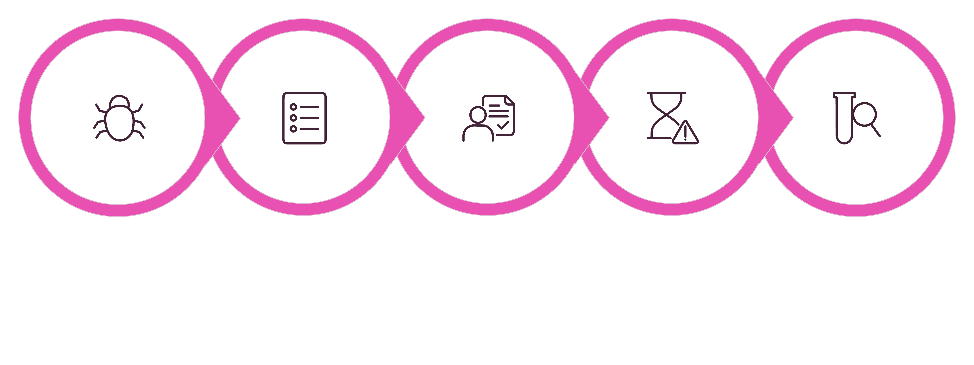
验收不通过，必须进入整改闭环
验收不通过不意味着项目终止，而是进入强制整改流程。整改闭环是保障最终成果质量的关键机制，每一步均需留存书面记录。
发现问题
形成清单
明确责任
限期修改
补充测试
整改清单
责任到人
限期完成
归档留证
逐条记录问题，明确整改标准
每项问题指定具体负责的团队成员
规定整改截止时间，不得无限期拖延
整改结果与再验收记录一并归入项目档案

Slide 17
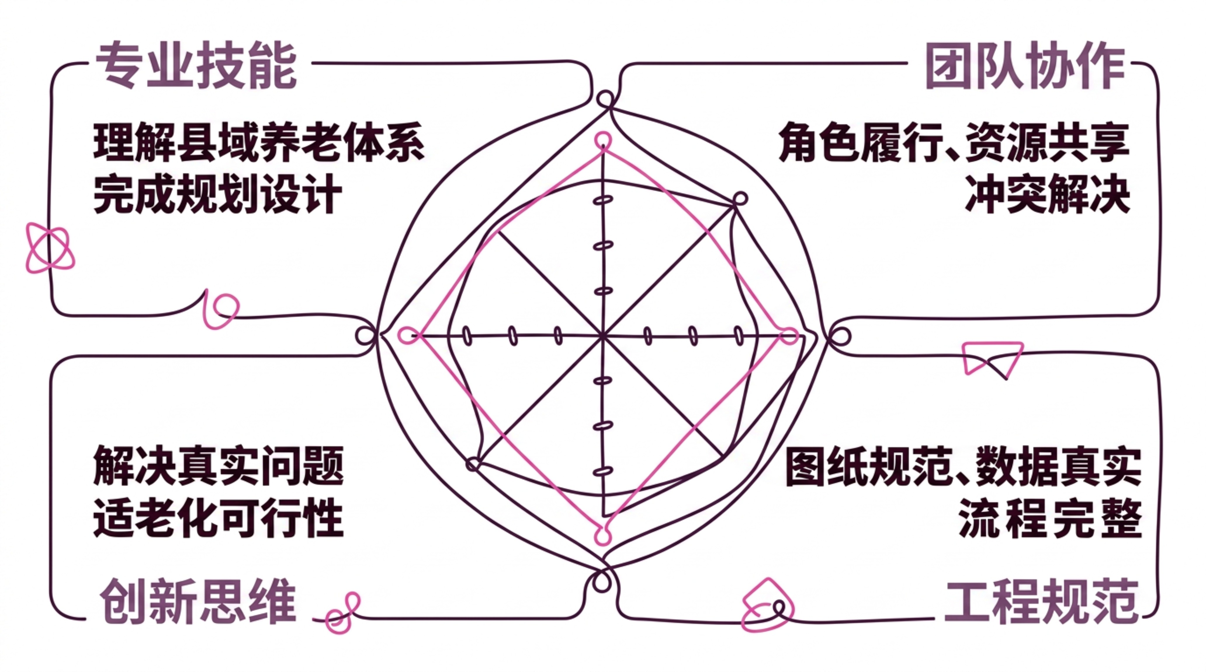
人才交付：评价个人能力成长
人才交付评价占总成绩40%，评价来源包括课程指导者、企业导师与组内互评三方，从四个维度综合评定学习者在本项目中的真实能力成长。
四个维度相互关联，缺失任一维度的能力成长，均视为人才交付不完整。

Slide 18


专业技能如何评价？
评价是否掌握以下核心专业能力
理解县域养老服务体系的政策背景与运营逻辑
独立完成三级网络规划并形成拓扑图
运用GIS或地图工具进行15分钟服务圈分析
完成至少一类服务触点的空间方案设计
完成智慧终端配置与系统原型设计
理解并应用适老化设计标准与规范

Slide 19




团队协作如何评价？
团队协作能力的评价不依赖主观印象，而须结合项目过程中的具体行为表现与可查证的协作记录。
角色职责履行
沟通协调
是否按既定岗位职责完成任务，是否主动承担责任而非被动等待
是否及时沟通进展与问题，是否能有效协调组内意见分歧
任务交接与资料共享
成果整合
是否规范交接任务，资料是否及时上传共享，不形成信息孤岛
是否参与跨岗位协作形成统一交付物，而非各自为政

Slide 20

工程规范如何评价？
工程规范检查要点
工程规范的底线原则
工程规范不仅是形式要求，更是职业诚信的体现。数据造假、流程跳步或图纸不规范，均会导致工程规范维度评分为零，且不可通过其他维度补偿。
图纸规范：标注完整，比例正确，符号使用规范
文档规范：格式统一，版本可追溯，术语准确
数据真实：引用数据须标明来源，不得估算替代
测试可追溯：测试记录须含时间、场景、参与者和结果
按SOP推进：不跳步骤，不造假，严格遵循规定流程

Slide 21
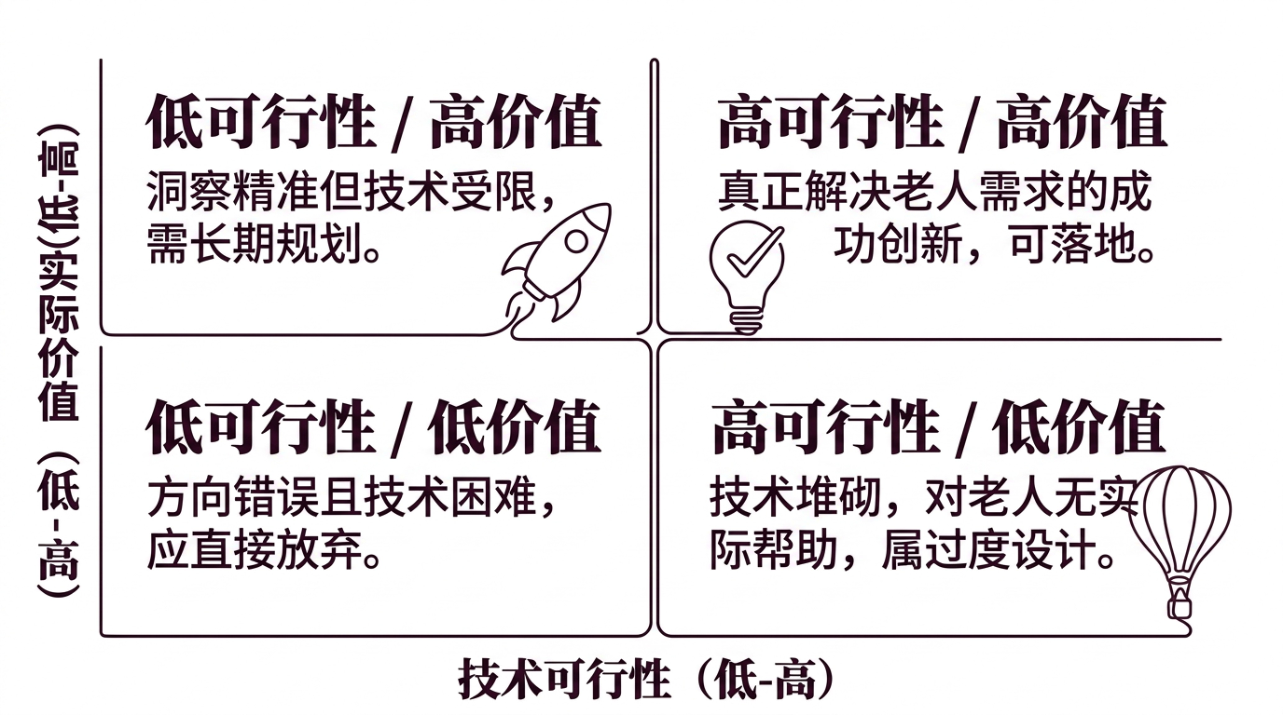
创新思维如何评价？
创新不是堆砌新技术，也不是追求概念新颖。评价创新思维，核心看学习者是否提出了真正解决老人问题的有效方案。
解决真实问题
成本可行
运营可维护
测试验证
创新点是否源于真实调研发现的老人痛点
方案在县域实际预算范围内是否可实施
日常运营是否不依赖高技术门槛人员
创新点是否经过试点测试并有数据支撑

Slide 22
个人评分表如何使用？
个人评分表必填字段
使用注意事项
学习者姓名与团队角色
承担的岗位任务清单
四项能力维度分项评分
课程指导者评语
企业导师评分与建议
组内互评结果汇总
过程证据清单（附活页页码）
综合评价与后续建议
个人评分表须在项目结束后7个工作日内完成填写，由课程指导者签字后归入学习者个人档案。
评分档位通常分为：优秀（90分以上）、良好（75-89分）、合格（60-74分）、待提升（60分以下）。
组内互评权重建议不超过总评的20%，以防止团队内部过度拉分。
过程证据是评分依据，无证据支撑的高分评语无效。

Slide 23



活页工作页是能力成长证据
活页工作页不是作业，而是学习者在项目全过程中留下的能力成长足迹，是评价个人实际投入与成长最直接的证据来源。
调研与分析阶段
设计与迭代阶段
测试与总结阶段
调研过程记录、地图分析手稿、选址比选思考过程
设备选型依据、服务流程设计草稿、原型迭代版本记录
测试问题记录、导师反馈摘要、个人阶段性反思

Slide 24

课证融通：项目成果转化为能力证明
可整理转化的项目成果
智慧终端配置方案文档
AI应用场景设计说明
系统交互原型文件
服务流程图与泳道图
试点测试报告
项目汇报完整版PPT
项目成果包
能力证明材料
以上成果经系统整理后，可作为相关能力训练、技能认证或职业发展档案的支撑材料提交。

Slide 25




项目五在能力体系中的位置
项目五是本教材能力培养体系中的关键跨越节点，标志着学习者从单一产品设计者向县域平台级系统工程师的能力跃升。
服务网络规划
产品设计
从单点走向县域三级服务网络的全局规划
单一场景产品功能设计与用户体验
工程交付能力
运营闭环设计
从方案表达走向可验收、可追溯的工程级交付
从设备配置走向调度、结算与监管的运营体系

Slide 26








项目总结：学到了什么？
通过本项目的系统推进，学习者在以下八个核心领域形成了可迁移的专业能力与工程经验。
三级网络规划
服务圈分析
县—镇—村三级养老服务网络的系统规划能力
15分钟服务圈的空间分析与覆盖评估方法
触点空间设计
智慧终端配置
四类服务触点的适老化空间方案设计能力
助餐终端硬件选型、系统连接与适老界面设计
服务调度流程
补贴闭环管理
需求发起到服务完成的全流程调度设计
补贴发放、核销与监管的完整闭环设计
适老化空间设计
系统工程交付
符合老人生理与认知特点的空间与界面规范
可验收、有证据、能追溯的完整工程交付能力

Slide 27
项目复盘：哪里做得好，哪里还要改？
KPT复盘是本项目结束时的必要环节，帮助项目团队客观审视过程，为下一阶段能力提升明确方向。
Keep · 继续保持
Problem · 存在问题
Try · 下一步改进
坚持真实调研，不依赖假设替代数据
网络规划逻辑清晰，层次分明
适老化意识贯穿设计全过程
团队分工明确，协作高效
调研样本量不足，代表性有限
方案过于理想化，落地条件不充分
技术功能与老人真实需求脱节
运营成本与维护方案考虑不足
增加实地访谈样本，提升数据可信度
优化选址比选方法，纳入运营成本维度
强化试点测试设计，确保场景真实
补充运维方案说明，考虑长期可持续性

Slide 28
优秀项目通常具备哪些特征？
经过多轮项目评审，优秀成果呈现出高度一致的共同特征——它们不追求形式华丽，而是以真实数据和工程严谨性取胜。
1
有真实调研证据
调研数据来源于实地访谈、问卷或公开统计数据，可查可追溯
2
有清晰地图分析
服务圈与空白区用地图工具标注，而非手绘示意
3
有完整服务闭环
从需求发起到结算归档全流程完整，无断点、无盲区
4
有测试与整改记录
问题发现后有具体优化措施，且经过补充验证
5
能讲清老人价值
每项设计决策都能说明"对老人有什么实际好处"

Slide 29

常见问题：成果看起来完整，但不够落地
调研数据不足
服务圈只是画圆
触点设计不考虑运营
仅凭网络搜索数据替代实地调研，老人真实需求未被识别
以中心点画半径圆圈，未考虑道路通达性、地形和实际行走时间
空间方案精美，但无人员配置、设备维护和日常运营说明
流程缺少异常分支
汇报只讲技术
只设计理想流程，不考虑服务拒绝、设备故障、老人失联等异常
大篇幅介绍技术方案，却未说明方案为老人带来的实际生活改善

Slide 30
数字资源支持后续学习
本教材配套丰富的数字化学习资源，供学习者在项目结束后持续深化能力，也供课程指导者在后续教学中参考使用。
核心课程资源
工具与实践资源
项目PPT课件（全阶段完整版）
五阶段SOP操作流程视频
优秀项目案例库（含评审点评）
活页工作页电子版与填写示范
服务触点空间设计工具模板
GIS分析操作示例文件
系统原型设计模板（Axure/Figma）
测试用例与测试报告模板
以上资源由课程平台统一管理，学习者凭项目账号登录获取，有效期覆盖完整学习周期。

Slide 31
一张地图，连接服务，也连接责任
项目五最终要形成的，不是一套漂亮的图纸，而是一套能够清晰回答以下问题的县域养老服务系统：
老人在哪里
服务在哪里
谁来响应
如何结算
人口分布与需求地图
三级网络节点覆盖范围
角色职责与调度分工
补贴核销与资金可追溯
如何监管
如何改进
服务记录与民政监督数据
测试反馈与持续优化机制
技术是手段，服务是目的，老人的真实生活改善才是终点。

